Slide 1
গ
ত
ম
স্বা

Slide 2
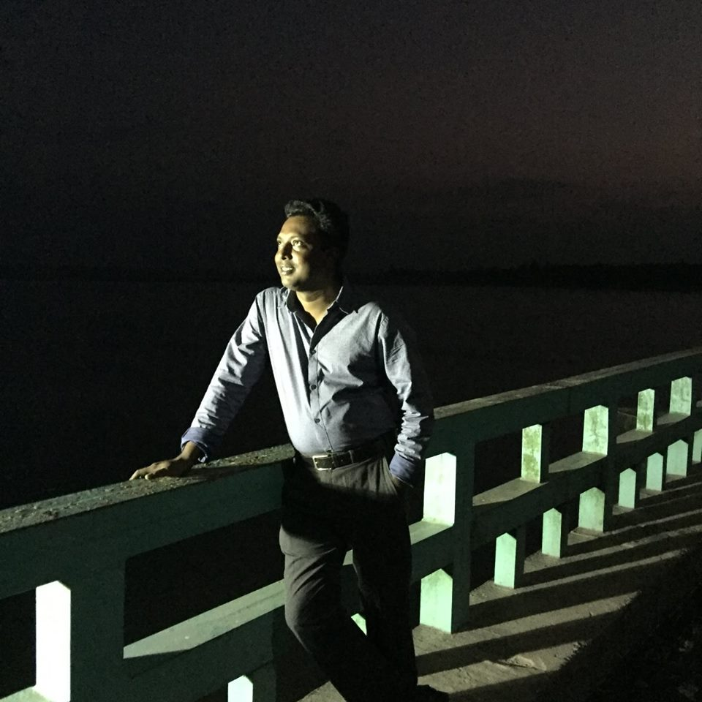
শিক্ষক পরিচিতি
রাজেশ মজুমদার
  সহকারী শিক্ষক,
  এনায়েত নগর সঃ প্রাঃবিদ্যালয়,
  দাগনভূঞা,ফেনী।

Slide 3

শুভ সকাল
কেমন আছ তোমরা?

Slide 4
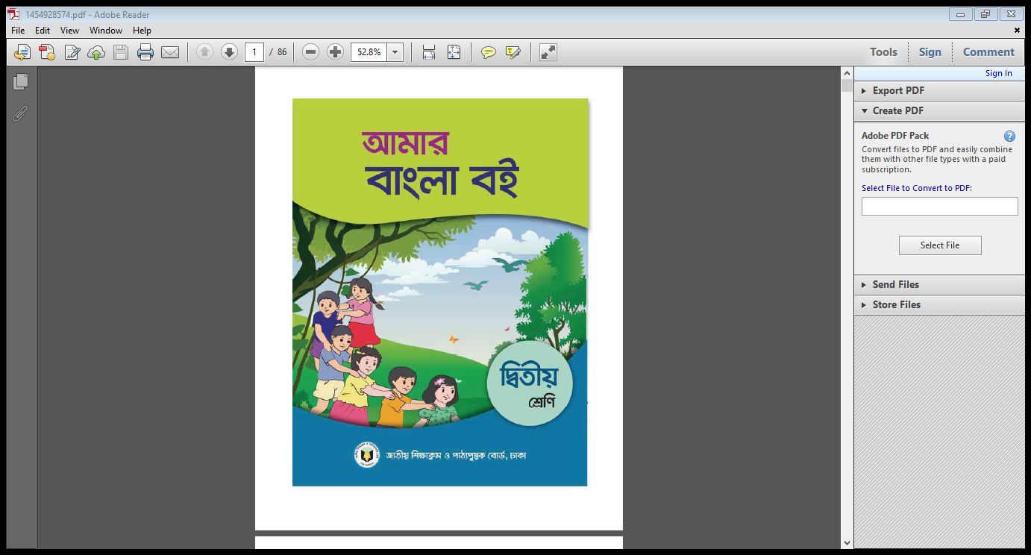
শ্রেণি ২য়
বিষয়ঃ বাংলা
পাঠঃ ট্রেন
পাঠ্যাংশঃ (ঝক ঝকাঝক--- পেরুলেই বন)
সময় ৪৫ মিনিট।

Slide 5
কে কে ট্রেনে চড়েছ?
ট্রেনে চড়েতে কেমন লাগে?
আমরা কী আঁকা দেখলাম?
এখন আমরা সবাই একটা
ভিডিও উপভোগ করব।

Slide 6
শিখনফল
আজ আমরা
“ট্রেন”
কবিতাটি পড়ব।
তোমরা কেউ কি বলতে পারবে কবিতাটি কে লিখেছেন ?
এই পাঠ শেষে শিক্ষার্থীরা…
২.২.১ কবিতা শুনে বুঝতে পারবে ।
২.১.২ প্রমিত উচ্চারণে কবিতা পড়তে পারবে।
২.২.২ প্রমিত উচ্চারণে কবিতা আবৃতি করতে পারবে
২.৩.২ কবিতা সংশ্লিষ্ট প্রশ্নের উত্তর লিখতে পারবে।

Slide 7
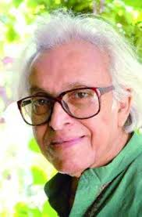
কবিতাটি লিখেছেন
কবি শামসুর রাহমান।
শামসুর রাহমান।

Slide 8
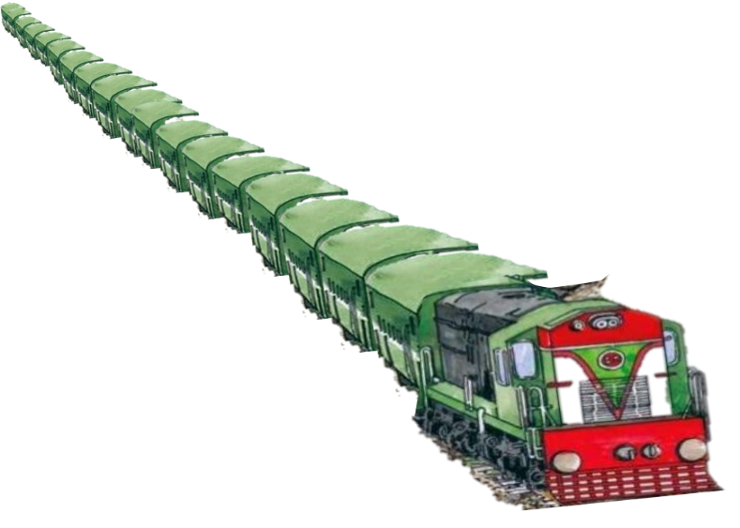
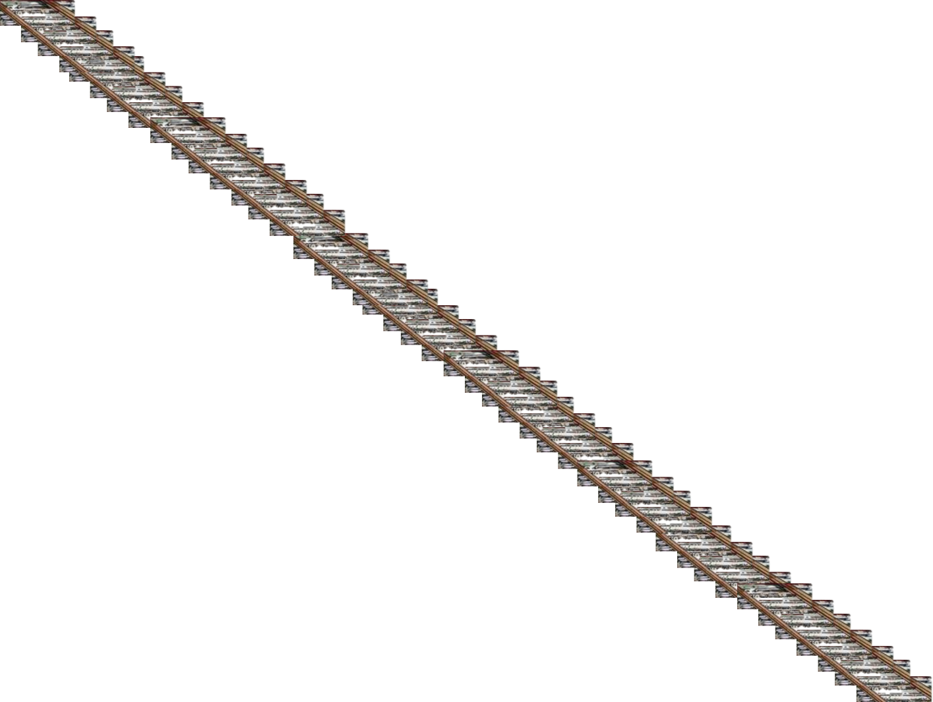
এখন আমরা কবিতাটি একসাথে পড়ব।
ঝক ঝকাঝক ট্রেন চলেছে

Slide 9

রাত দুপুরে অই।

Slide 10
ট্রেন চলেছে ,ট্রেন চলেছে

Slide 11
ট্রেনের বাড়ি কই?

Slide 12
একটু জিরোয়, ফের ছুটে যায়

Slide 13
মাঠ পেরুলেই বন

Slide 14
তোমার বাংলা বইয়ের
৪০ নম্বর পৃষ্ঠা খোল

Slide 15
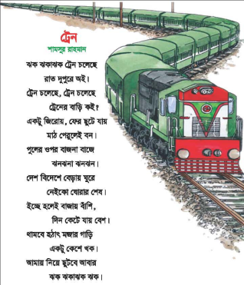
ট্রেন
শামসুর রাহমান
এখন আমি কবিতাটি আবৃত্তি করছি তোমরা মনযোগ সহকারে শুন।
ঝক ঝকাঝক ট্রেন চলেছে
রাত দুপুরে অই।
ট্রেন চলেছে ,ট্রেন চলেছে
ট্রেনের বাড়ি কই?
একটু জিরোয়, ফের ছুটে যায়
মাঠ পেরুলেই বন।
ঝক ঝকাঝক ট্রেন চলেছে
রাত দুপুরে অই।
ট্রেন চলেছে ,ট্রেন চলেছে
ট্রেনের বাড়ি কই?
একটু জিরোয়, ফের ছুটে যায়
মাঠ পেরুলেই বন।

Slide 16
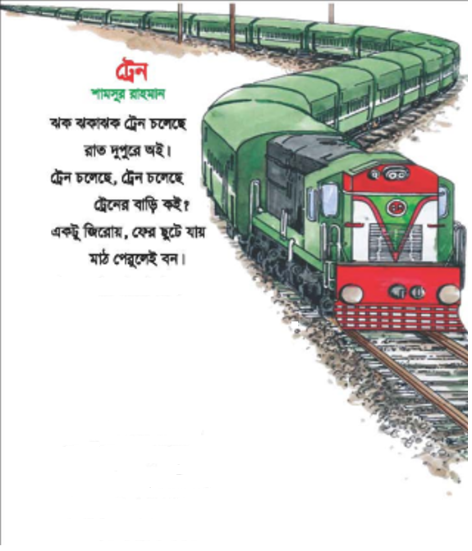
আমি কবিতাটি আবৃত্তি করছি। তোমরাও আমার সাথে আবৃত্তি কর।

Slide 17
সবাই বই দেখে কবিতাটি আবৃত্তি কর।

Slide 18
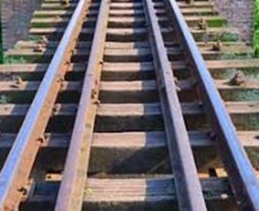
এখন নতুন শব্দের অর্থ জেনে নেব এবংশব্দটি ব্যাক্যে প্রয়োগ দেখব ।
জিরোয়
বিশ্রাম নেয়া
কৃষক মাঠে জিরোয়।

Slide 19
ঝক ঝকাঝক
ট্রেন চলার শব্দ
ট্রেন ঝক ঝকাঝক শব্দ করে চলে।

Slide 20
রাত দুপুরে
মাঝরাতে
রাত দুপুরে শেয়াল ডাকে।

Slide 21
ফের
আবার
আকাশে ফের মেঘ জমেছে।

Slide 22
পেরুলেই
পার হওয়া
মাঠ পেরুলেই আমাদের স্কুল।

Slide 23
যুক্তবর্ণ বিশ্লেষণ
ও
বাক্যে প্রয়োগ
ট্রেন
ট্রে
ট্র
ট
র ফলা
ট্রেন ঝকঝক শব্দ করে চলে।

Slide 24
মাঠ পেরুলেই বন।
ঝক ঝকাঝক ট্রেন চলেছে
ট্রেন চলেছে ,ট্রেন চলেছে
রাত দুপুরে অই।
একটু জিরোয়, ফের ছুটে যায়
ট্রেনের বাড়ি কই?
প্রতিটি দল নিজেদের মধ্যে আলোচনা করে দলনেতার খাতায় কবিতার লাইন গুলো সাজিয়ে লেখ।

Slide 25
এবার সবাই মিলিয়ে দেখি…
মাঠ পেরুলেই বন।
মাঠ পেরুলেই বন।
ট্রেন চলেছে ,ট্রেন চলেছে
ট্রেন চলেছে ,ট্রেন চলেছে
রাত দুপুরে অই।
রাত দুপুরে অই।
একটু জিরোয়, ফের ছুটে যায়
একটু জিরোয়, ফের ছুটে যায়
ট্রেনের বাড়ি কই?
ট্রেনের বাড়ি কই?
ঝক ঝকাঝক ট্রেন চলেছে
ঝক ঝকাঝক ট্রেন চলেছে

Slide 26
প্রশ্নগুলো মনোযোগ দিয়ে শুন এবং উত্তর জানা থাকলে হাত তুলবে।
ট্রেন কতক্ষন জিরোয়?
একটু
কে ঝক ঝকাঝক শব্দ তুলে চলে?
ট্রেন
মাঠ পেরুলে কী?
বন

Slide 27
বামপাশে সাথে ডানপাশের মিল কর
ট্রেন চলেছে ট্রেন চলেছে
একটু জিরোইয়, ফের ছুটে যায়
মাঠ পেরুলেই বন।
ট্রেনের বাড়ি কই?

Slide 28
ট্রেন সম্পর্কে ৩ টি বাক্য লিখে আনবে।
বাড়ির কাজ

Slide 29
ধ
দ
ন্য
বা

